Slide 1
Esejisticko-prezentační soutěž pro studenty středních škol „V Olomouckém kraji jsem doma. A vždycky budu!“ 8. ročník Téma: média změnila svět. Mohou změnit i (charakter) člověka? Obchodní akademie a jš s právem sjz, Přerov, bartošova 24 soutěžní tým: Jana blAťáková, adriana misionová, 2. el

Slide 2
Položme si pár otázek…
Zdá se Vám, že je svět pod nátlakem médií jiný?
Změnil se k lepšímu, nebo k horšímu?
Mění i člověka a jeho charakter?
Je dobře, že média vznikla?
Dávají nám nové možnosti? Nebo nám naopak jen ubírají čas?

Slide 3
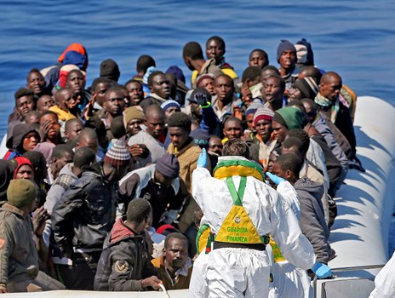
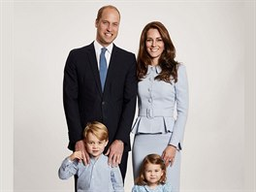
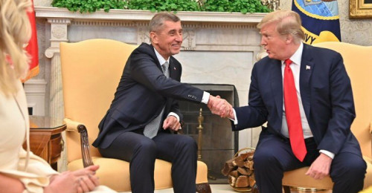
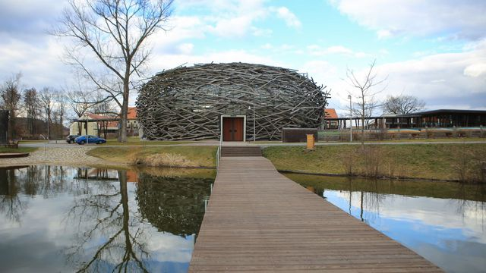
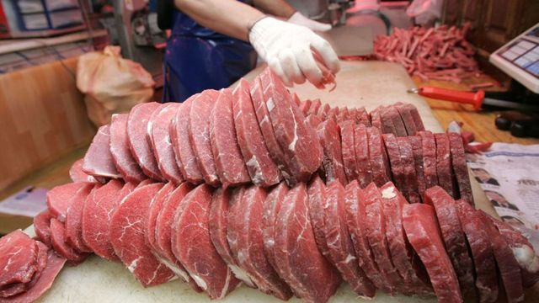
Internet - bulvár
Bulvární média se zaměřují především na emoce a nejnižší pudy adresátů.
Jejich titulky jsou nepřehlédnutelné, aby upoutaly co největší pozornost.
Uprchlická panika!
Hovězí panika!
Královský porod!
Dotační podvod!
Válka v Sýrii!
Trumpa a Babiše spojují skandály!
Čapí hnízdo!

Slide 5
Internet - cílená reklama

Slide 6
Televize - nejmocnější médium
Televize je významné informační médium využívané též k reklamním účelům. Chrlí na nás informace prokládané častými reklamami. Už nám ani nepřipadá zvláštní, že reklama přeruší námi sledovaný film či seriál a snaží se nás manipulativně a podprahově o něčem přesvědčit, k něčemu přimět, nejlépe ke koupi produktu z reklamy. Televize základní princip manipulace dovedla k dokonalosti.

Slide 7
Reklama na ticho
Často reklamy nedávají smysl a jsou naprosto hloupé a nudné. Kromě toho reklama přerušuje tok myšlenek, zaměstnává mysl, ruší a snižuje soustředěnost.
Proto nám dovolte na závěr doporučit jednu reklamu: Reklamu na ticho od Pavla Habery a skupiny Team:
https://www.youtube.com/watch?v=6EuY-5ttjRA

Slide 8
Ano, média mění i člověka
Média mění nejen svět, ale i každého z nás, a proto je naše odpověď na otázku, zda média mohou změnit i charakter člověka, jednoznačně ANO.
Ať už je Váš vztah k médiím jakýkoliv, jestli je odsuzujete, nebo nimi naopak žijete jako většina mladé populace – teenageři, jejich nezastupitelnou rolí a velkou zásluhou je to, že nás pružně informují o aktuálním dění, že díky nim jsme neustále in – v obraze.
Touto prezentací jsme chtěly poukázat na škodlivost a zároveň užitečné využití médií.
Doufáme, že se nám to povedlo a že Vás naše prezentace nenudila.
Děkujeme za pozornost.

Slide 9
ZDroje
https://cs.wikipedia.org/wiki/Reklama
https://cs.wikipedia.org/wiki/Televizn%C3%AD_reklama
https://www.lupa.cz/clanky/reklama-v-televizi-nefunguje/
http://www.cesky-jazyk.cz/slohovky/uvahy/vliv-medii-na-cloveka.html#axzz5hQaBlLvv
https://www.youtube.com/watch?v=mPQBvRRvccM
https://www.youtube.com/watch?v=6EuY-5ttjRA
https://www.google.com/search?q=uprchl%C3%ADci&rlz=1C1AVFC_enCZ751CZ751&source=lnms&tbm=isch&sa=X&ved=0ahUKEwjv9tTs5YbhAhVNLVAKHcvbCpgQ_AUIDigB&biw=1920&bih=937#imgrc=VW6T372AN4lNuM:
https://www.google.com/search?rlz=1C1AVFC_enCZ751CZ751&biw=1920&bih=888&tbm=isch&sa=1&ei=7_2MXJaKG8u91fAPnfuDgAg&q=trump+a+babi%C5%A1&oq=trump+a+&gs_l=img.1.0.0l4j0i30l4j0i8i30l2.353561.355207..356743...0.0..0.96.620.8......0....1..gws-wiz-img.y4Q4elBjya4#imgrc=UpsPFe5yruMcHM:
https://www.google.com/search?rlz=1C1AVFC_enCZ751CZ751&biw=1920&bih=937&tbm=isch&sa=1&ei=eAaNXK-dCKmX1fAPxZaAuA4&q=kr%C3%A1lovsk%C3%A1+rodina&oq=kr%C3%A1lovsk%C3%A1+rodina&gs_l=img.3..0l4j0i5i30l6.5911.11514..12007...0.0..0.99.1142.16......0....1..gws-wiz-img.O83v0_RnMe8#imgrc=cAro936tLa3K_M:
https://www.google.com/search?rlz=1C1AVFC_enCZ751CZ751&biw=1920&bih=937&tbm=isch&sa=1&ei=eAaNXK-dCKmX1fAPxZaAuA4&q=kr%C3%A1lovsk%C3%A1+rodina&oq=kr%C3%A1lovsk%C3%A1+rodina&gs_l=img.3..0l4j0i5i30l6.5911.11514..12007...0.0..0.99.1142.16......0....1..gws-wiz-img.O83v0_RnMe8#imgrc=cAro936tLa3K_M:
https://www.google.com/search?rlz=1C1AVFC_enCZ751CZ751&biw=1920&bih=888&tbm=isch&sa=1&ei=IgeNXJ3KFajBlwT1xIb4CA&q=%C4%8Dap%C3%AD+hn%C3%ADzdo&oq=%C4%8Dap%C3%AD+hn%C3%ADzdo&gs_l=img.3..0l10.11799.15051..15380...0.0..0.71.717.11......0....1..gws-wiz-img.6zksL5JXGhA#imgrc=1kzkApWy-HReiM:

